Slide 1
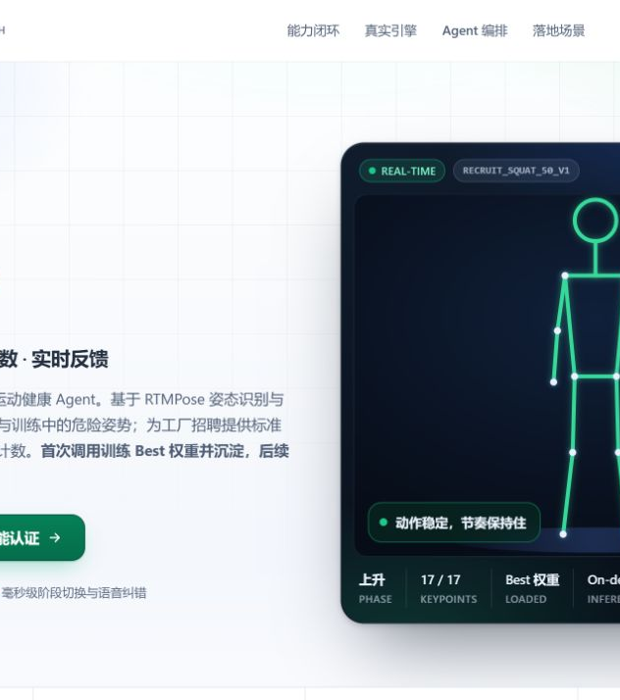
2026 GLOBAL AGENT COMPETITION
让 ClawHive 的数字员工
真正看见现场
练了么｜企业现场动作数字员工
普通摄像头完成实时计数、即时纠错和风险提醒；训练与安全事件留下可复核记录。
2026 全球智能体大赛
A 赛道｜智能体搭建赛
Notes:
基于原版 ClawHive 路演母版修订。比赛信息来自用户提供的 2026 全球智能体大赛通知；报名平台最新细则未能独立核验。项目当前核心是本地实时教练与安全监测模块，平台智能体空间仍需发布验收。
依据：README.md；deliverables/A赛道-设计文档.md；web_app.py；src/pipeline_safety/。

Slide 2
FIELD BOTTLENECK
02
企业现场缺的，是持续看动作的人
3 × 1
01
02
03
04
招聘筛选
在岗训练
工业安全
事后复核
三段现场任务 × 一套视觉能力
考官逐人观察与登记
动作错误缺少即时反馈
异常往往事后才被发现
缺少同一规则下的过程记录
招聘、在岗训练与安全巡检共享动作观察需求
录用、安全处置仍由授权人员决定；系统承担重复观察和事件记录。
采购前先测现场指标
每百人考官工时
AI / 人工计数一致性
需复核率与争议处理时长
遮挡、低置信度和模型不可用时，明确转人工核查。
Notes:
用户提供的三个场景是招聘筛选、在岗训练、工业安全。此页不使用尚无现场实测支持的 3 倍吞吐或 40% 周期缩短。
依据：用户提供的场景思路；README.md；config/safety/default.json。

Slide 3

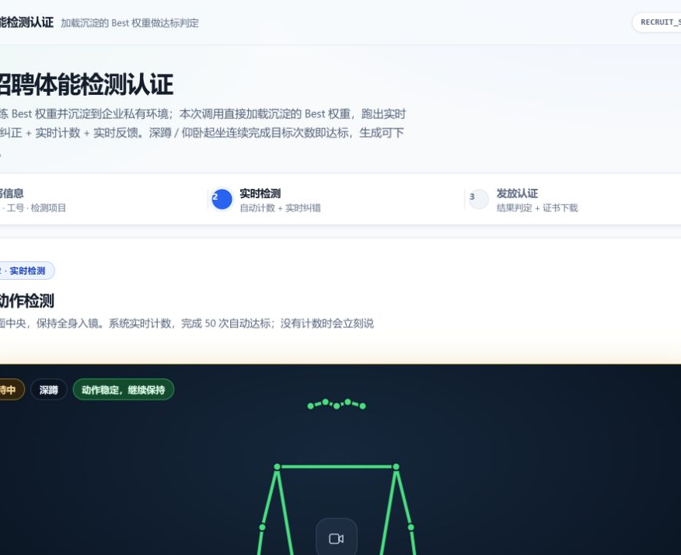
PRODUCT LOOP
03
一次动作检测，贯通任务与记录
HR / EHS
“安排深蹲 50 次检测，并记录需要复训的动作问题。”
比赛空间拟负责选标准、分发任务和汇总异常
浏览器摄像头完成识别、纠错与完整周期计数
pass / not_met / inconclusive
结果绑定模型、规则与权重版本
任务入口
Notes:
中间和右侧保留原版真实产品截图。当前 Web 已实现 /coach、/certification 和会话 API；智能体任务分发、企业台账回写仍是接入计划。
依据：web_app.py；templates/coach.html；templates/certification.html。

Slide 4

LIVE PROOF
04
动作出错时，画面指出该怎么调整
01
阶段
准备 / 下降 / 底部 / 上升
02
纠错
膝内扣、深度不足及时提示
03
计数
完整动作周期成立才 +1
04
降级
低置信度进入人工复核
画面标注、短句提示与语音播报同步工作
Notes:
此页沿用原版 Ghost Coach 界面截图，展示实时纠错与完整周期计数。截图是产品界面证据，不代表工业现场准确率。
依据：src/live_coach.py；src/ghost_coach.py；templates/index.html。

Slide 5
MODEL & RULE ASSETS
05
本地模型与规则，组成可复用的现场能力
当前离线链路
公开样本
模型训练
训练选优
本地权重
当前边界
许可检查
48 帧切窗
通用模型起点
企业脱敏样本
验证指标比较
选择最优 checkpoint
tenant + standard
version + hash
调用、审计、回滚
共用同一资产锚点
企业增量流程
授权样本
候选版本
离线回放
人工批准
发布回滚
企业许可与标注
参数或权重更新
对比误判与漏判
EHS 确认岗位标准
旧版保留可恢复
规则调参普通电脑即可；ST-GCN 可用 CPU 训练，RTMPose 微调建议 GPU。
Notes:
呼应当前对话的调参问题：ClawHive 或比赛智能体可辅助分析错误、提出参数候选和编排评测；现有仓库只有离线训练脚本和本地权重，尚无按租户自动训练、注册、回滚的运行时链路。规则调参不需要 GPU，小型 ST-GCN 可用 CPU，RTMPose 微调建议 GPU。
依据：src/train.py；model/mmfit_pose11cls_stride48_best.pth；config/posture_standards/recruit_squat_50_v1.json；deliverables/练了么-评委问答手册.md。

Slide 6
A-TRACK DESIGN
06
A 赛道：一个空间协同现场动作任务
智能体职责组
可复用的本地能力
提交状态
任务与标准
任务拆解、岗位标准、训练计划、设备检查
角色待上架
动作教练
RTMPose、ST-GCN、阶段计数与即时纠错
本地链路可演示
安全提醒
六类规则、持续门控、同类冷却与事件留档
PPE 权重待补
复核与报告
会话总结、事件确认与认证记录
业务适配待验收
模型资产
离线训练选优、本地权重与版本登记方案
注册回滚待实现
A 赛道要求同一空间至少 10 个有效智能体；当前为职责设计，以平台验收为准。
Notes:
根据用户提供的比赛通知，A 赛道提交一个智能体空间，空间内至少 10 个有效智能体。仓库无法证明 19 个智能体已经在比赛平台发布。此页明确区分本地能力和待上架角色。若转投 B 赛道，需要另行封装至少 6 个有效 Skill。
依据：用户提供的比赛通知；deliverables/A赛道-设计文档.md；web_app.py；src/pipeline_safety/。

Slide 7
TECH ARCHITECTURE
07
两条本地视觉链路，共用规则与事件思路
01
02
03
04
05
摄像头
姿态估计
动作理解
规则引擎
记录与复核
浏览器与工位视频
RTMPose / YOLO Pose
11 类动作 / 人员跟踪
计数 / 六类风险 / 去抖
会话总结 / SQLite 事件
训练与考核
工业安全
阶段、次数、Top 错误与短句反馈
六类风险事件、截图与确认记录
逐帧计数以确定性规则为准
独立 PPE 权重缺失时，头盔检测不可用
Notes:
训练链路使用 RTMPose + ST-GCN + 几何规则。工业安全模块单独使用 YOLO Pose、独立 PPE 模型接口和六类规则；当前仓库没有配置路径所指向的 PPE 权重文件。两条链路共用业务场景，但并非同一个已整合的模型推理管线。
依据：web_app.py；src/live_coach.py；src/pipeline_safety/monitor.py；src/pipeline_safety/detector.py；config/safety/default.json。

Slide 8
VERIFIABLE EVIDENCE
08
本地权重可核验，现场准确率仍待测
21
8,898
名真实受试者
个训练窗口
MM-Fit 数据源
48 帧 × 17 关节
11
93.15%
类动作
窗口验证选模指标
ST-GCN 分类模型
Epoch 5 / 5
23 项流程测试通过 · 安全模块配置六类规则
93.15% 的随机滑窗划分可能泄漏；不能当作企业现场准确率。
Notes:
源图为五轮训练曲线，沿用原版可编辑图表。MM-Fit 数据有 21 名受试者、8,898 个训练窗口、11 类动作。93.15% 是随机滑窗划分上的选模指标，邻近窗口可能跨训练与验证集；没有按受试者独立测试，不得对外称现场准确率。23 项 harness 测试已在本次任务重新运行通过。
依据：docs/real-evidence.md；docs/mmfit-retrain-summary-2026-05-29.md；npm run test 本次输出。

Slide 9
RISK & REVIEW
09
现场告警先降误报，关键结论留给人
01
本地推理
视觉模型和规则在本地运行
HUMAN REVIEW
看不清，
就不下结论。
02
持续门控
风险持续达到配置时间才触发告警
03
同类冷却
同一风险在冷却期内不重复轰炸
遮挡、无人入镜或模型不可用时，记录技术失败并提示人工核查
04
跟踪复位
人员丢失时清理规则状态，避免残留误报
录用、安全处置和医疗判断由授权人员负责
已完成
需纠正
需核查
无法判定
Notes:
三层去抖来自安全规则的 duration_seconds、cooldown_seconds 与 expire_tracks。跌倒、低头静止、倒地静止均属于风险信号，不得宣称医学诊断或零误报。截图留档由配置控制，需按企业隐私政策使用。
依据：src/pipeline_safety/rules.py；config/safety/default.json；src/pipeline_safety/events.py。

Slide 10
BUSINESS MODEL
10
单点部署，从招聘延伸到在岗与安全
首个客户
LAND
EXPAND
有岗位动作培训和批量考核需求的制造、仓储企业
招聘 / 转岗
在岗训练
现场安全
按检测次数
或私有化年费
岗位标准订阅
与周期复训
活跃员工 / 岗位
Skill 调用结算
买方：招聘负责人
共同决策：EHS / IT / 用工合规
先验证一个训练点的准确性与使用率，再扩展到相邻岗位和安全工位。
价值用试点数据计算
每百人节省考官工时
单次检测成本
AI / 双人复核计数一致性
收费方式是商业假设；目前没有付费客户，也没有 3 倍或 40% 的现场实测。
Notes:
此页是商业化假设，不应表述为已签约或已产生收入。用户提出的招聘吞吐约 3 倍、新人上手周期缩短约 40% 没有可核验试点数据，因此不写成成果。
依据：用户提供的落地价值设想；README.md；deliverables/练了么-投资人尽调意见书.md。

Slide 11
PILOT & DELIVERY
11
四周试点，量出准确性与人工成本
01
02
03
第 1 周：定标准
第 2–3 周：并行
第 4 周：复盘
单考场 · 单项目 · 单批次
AI 与人工同时计数
考官工时 · 一致性 · 需复核率
争议时长 · 候选人完成时长
达到双方约定门槛后
再进入正式筛选与岗位扩展
当前可核验
●
Web 实时教练与认证页
●
本地模型权重
●
安全六类规则与事件接口
●
版本化动作标准配置
●
23 项流程测试与 smoke
A 赛道提交前还需：发布至少 10 个有效智能体，并保存协作运行记录。
Notes:
试点计划不是客户承诺。建议预设人工计数一致性、需复核率、每摄像头小时误报率、观察工时与复训后错误率等指标。报名平台有效智能体数量必须以平台反馈核验。
依据：用户提供赛事要求；README.md；src/pipeline_safety/。

Slide 12
THE ASK
感知
让第一个“看得懂动作”的
ClawHive 数字员工上岗
纠错
计数
进入 ClawHive 企业级安全技能市场
与一家制造 / 仓储企业完成首个并行试点
预警
复核
先量出误判、工时和复训效果，再决定扩展。
练了么 · AI 现场动作数字员工
Notes:
收束到具体试点请求：一家企业、一个岗位动作、四周并行验证。避免承诺已经具备生产级安全告警或自动招聘决策。
依据：用户提供的新赛事方向；项目当前实现。

Slide 13
APPENDIX · SCENARIOS
13
备份｜三类场景共享动作观察能力
S1
S2
S3
招聘深蹲 50 次
在岗动作训练
工业安全预警
实时阶段
即时纠错
完整周期计数
认证记录
11 类识别
6 类专项规则
通用反馈降级
Best 权重复用
深蹲代理动作
会话总结
同一终端与权限
ClawHive 任务编排
当前最强闭环
项目组合待补
现场数据待校准
安全事件可展示规则与留档流程；误报、漏报和 PPE 模型需现场验证。
Notes:
S1、S2 属于当前训练 Web 主链能力。S3 源码已包含安全监测、六类规则和事件接口，但独立 PPE 权重缺失，现场误报漏报尚未评估。
依据：web_app.py；src/live_coach.py；src/pipeline_safety/；config/safety/default.json。

Slide 14
CURRENT APIS
14
两个本地接口链路，支撑训练与安全演示
训练会话
安全事件
request_id req-demo-001
tenant_id factory-demo
standard_id RECRUIT_SQUAT_50_V1
best_weight_id bw-factory-A-v1
exercise squats
target_reps 50
retention_policy raw_frames: none
decision pass
valid_rep_count 50
invalid_rep_count 3
review_status not_required
model_version ...
rule_version RECRUIT_SQUAT_50_V1
best_weight_id bw-factory-A-v1
上图为当前运行时接口；租户鉴权、幂等回写与 Best 权重注册尚未实现。
Notes:
此页特意把原版中仅存在于契约示例、尚无运行时代码的 best_weight_id 和 decision 移除。左侧是 web_app.py 当前会话 API；右侧是 safety_web.py 当前安全事件 API。生产级鉴权、幂等、租户隔离待实现。
依据：web_app.py；src/pipeline_safety/safety_web.py。

Slide 15
APPENDIX · READINESS
15
备份｜赛道交付与技术边界
交付项
当前状态
提交前验收
动作教练
本地权重、训练脚本与实时页面
真机记录 FPS、失败率与持续运行表现
●
安全监测
六类规则、事件库与确认接口
补齐 PPE 权重，测误报与漏报
●
智能体空间
本地工具与 19 角色职责方案
至少 10 个有效智能体和协作日志
●
现场精度
窗口验证仅用于选模
按人员和场地独立测试，再定阈值
●
企业治理
单机会话和本地记录已有
补鉴权、租户隔离、审计与人工复核
●
赛道门槛与模型性能均需独立验收；演示功能不等于生产级部署。
Notes:
A 赛道官方门槛来自用户提供信息：1 个智能体空间内至少 10 个有效智能体。仓库当前只有角色方案，未见平台空间的核验证据。安全帽 PPE 模型配置路径对应权重缺失。93.15% 不是现场精度。
依据：用户提供通知；deliverables/A赛道-设计文档.md；docs/real-evidence.md；config/safety/default.json；web_app.py。

